Slide 1
ERASMUS +
Stážisti Slovensko 2017

Slide 2
Erasmus +
Program EU na podporu vzdělávání, odborné přípravy, mládeže a sportu v Evropě
Cílem je získání praktické zkušenosti v zahraničí
Pomáhá zlepšit úroveň obecné i odborné angličtiny
Poznání nových pracovních postupů a podmínek
jednotlivých pracovišť v zahraničí

Slide 3
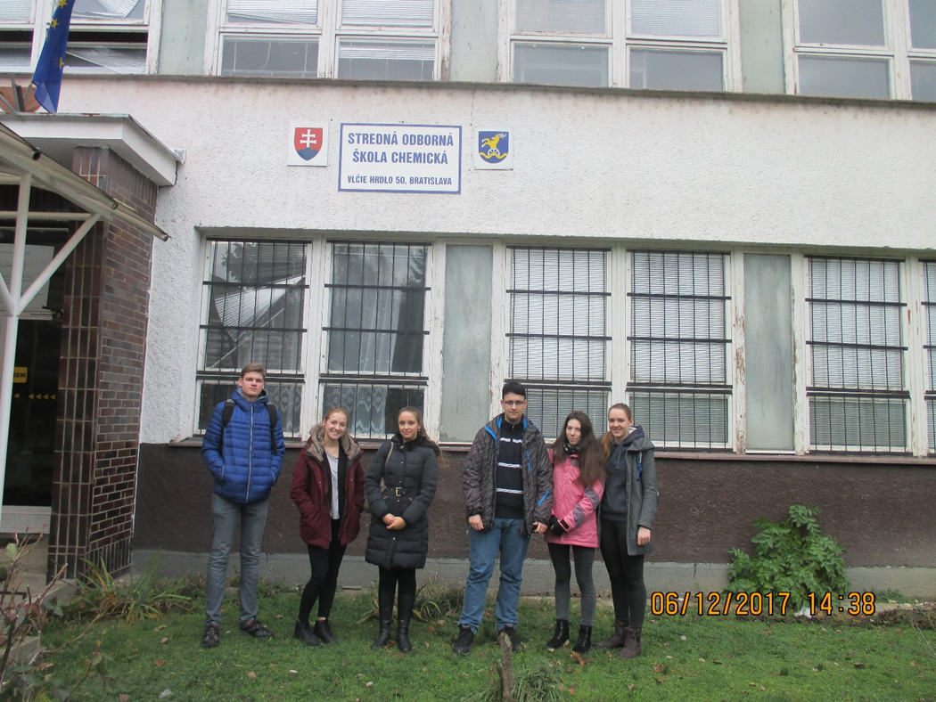
Jak jsme se sem dostali?
Poslali přihlášku
Životopis
Motivační dopis
A byli jsme vybráni ☺

Slide 4
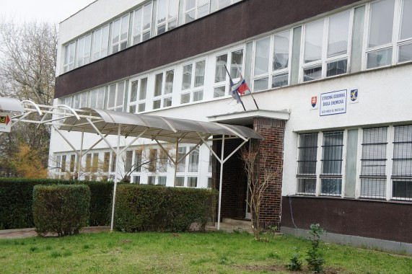
O škole
http://www.sosch.sk/
Obory- biotechnologie a farmakologie
- technologie kosmetiky a
chemických léčiv
- chemik operátor a pracovním
marketingu
- manažer kvality v chemické laboratoři
chemik ve forenzních vědách

Slide 5
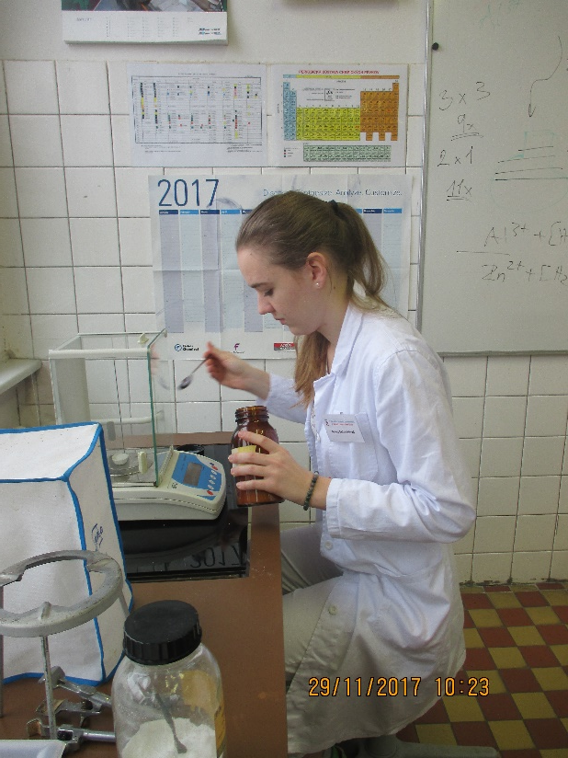
Laboratorní práce
Stanovení Ibuprufenu
Stanovení peroxidového čísla v tucích iodometricky
Stanovení hliníku a hořčíku komplexometricky
Stanovení oxidu siřičitého ve víně iodometricky
Stanovení vápníku ve vaječné skořápce
Syntéza benzocainu
Syntéza phenytoinu

Slide 6
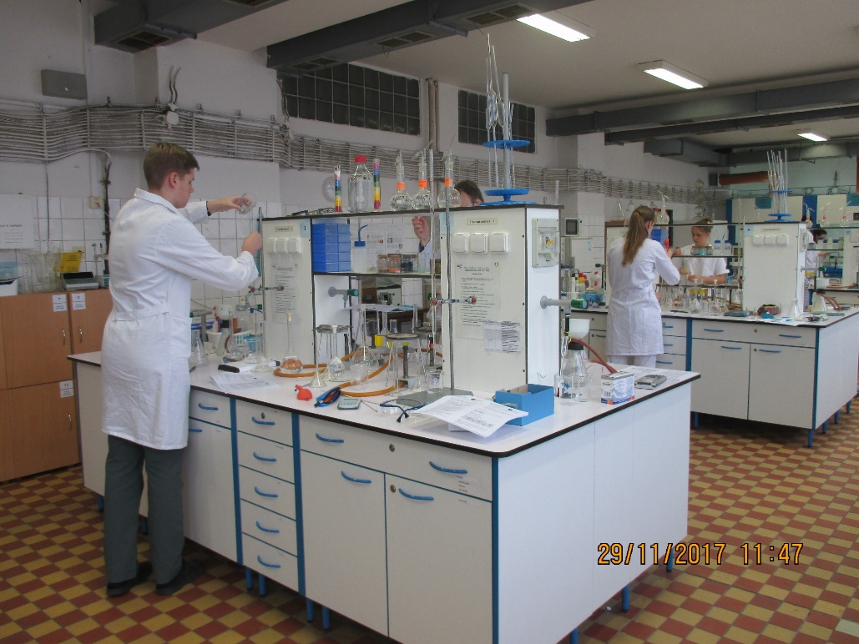
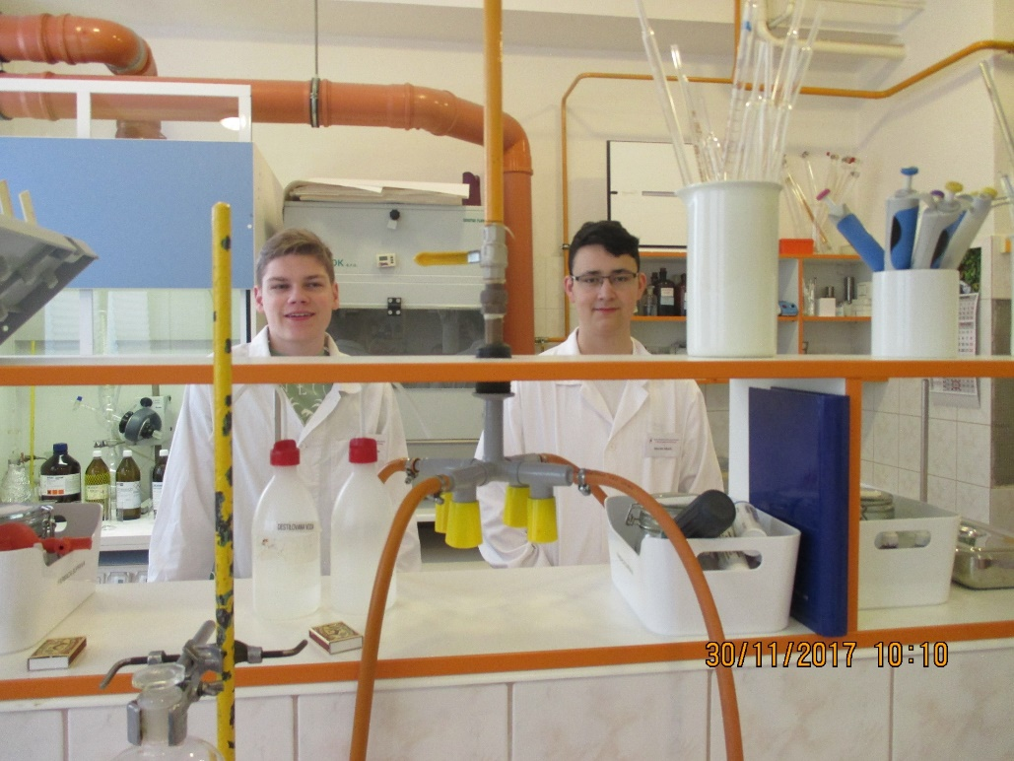
Kataláza enzymů magmanometrií
Syntéza methylsalicylátu
Příprava diethylesteru 1,4-dihydro-2,6-dimetylpyridin-3,5-dicarboxilové kyseliny

Slide 7
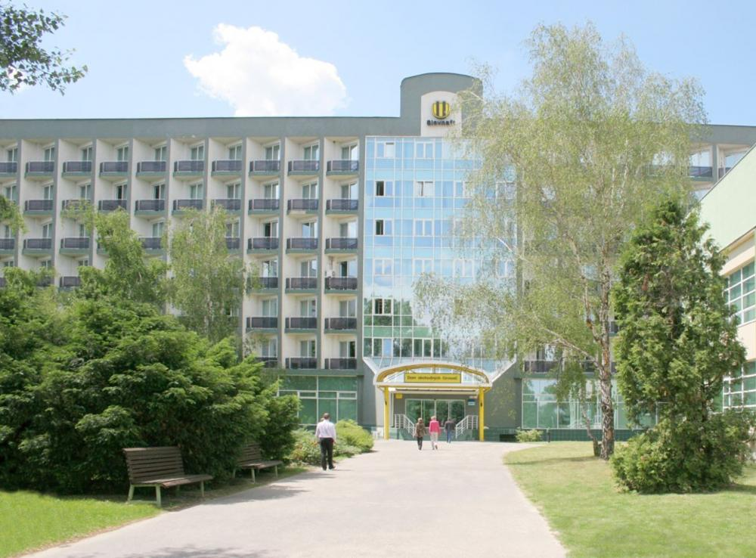
A tady jsme spinkali
https://www.hotelmodena.sk/index.php?id=1&lang=sk

Slide 8
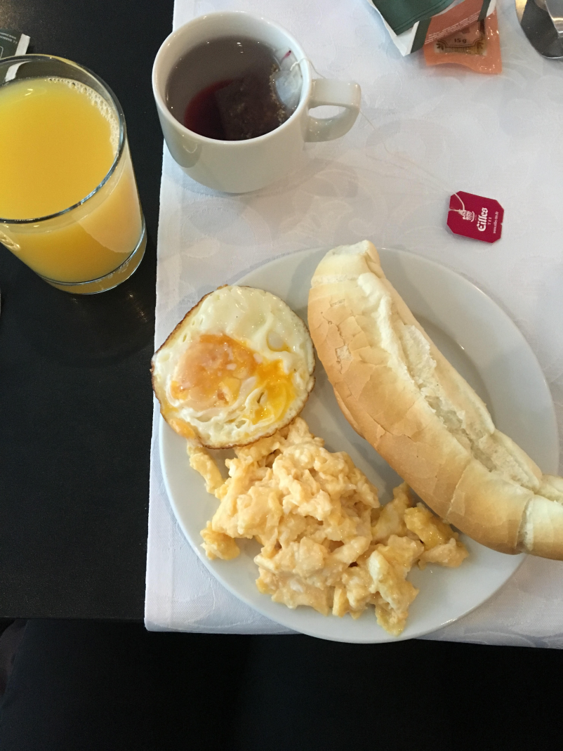
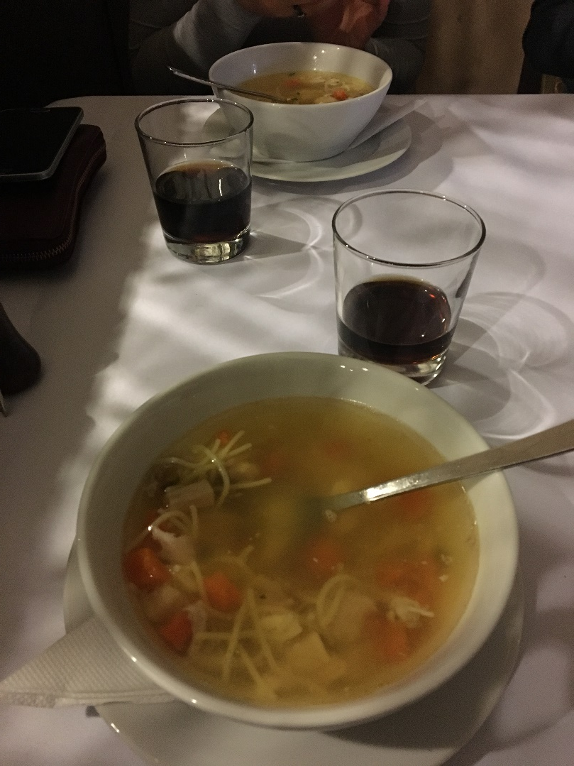
A takhle nám dobře vařili

Slide 9
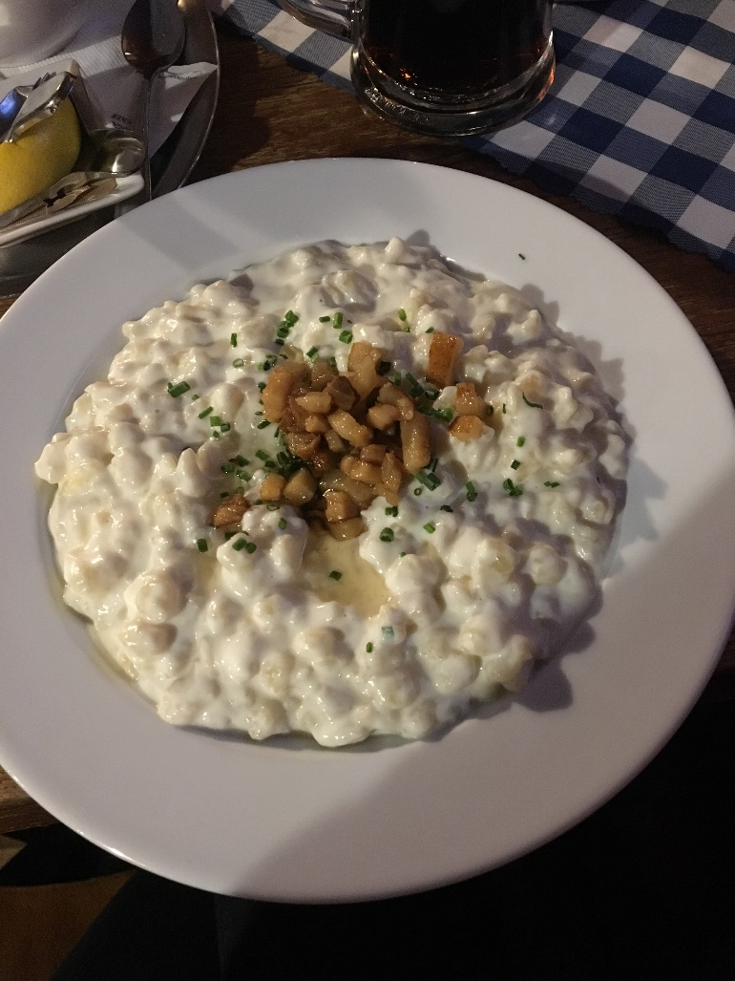
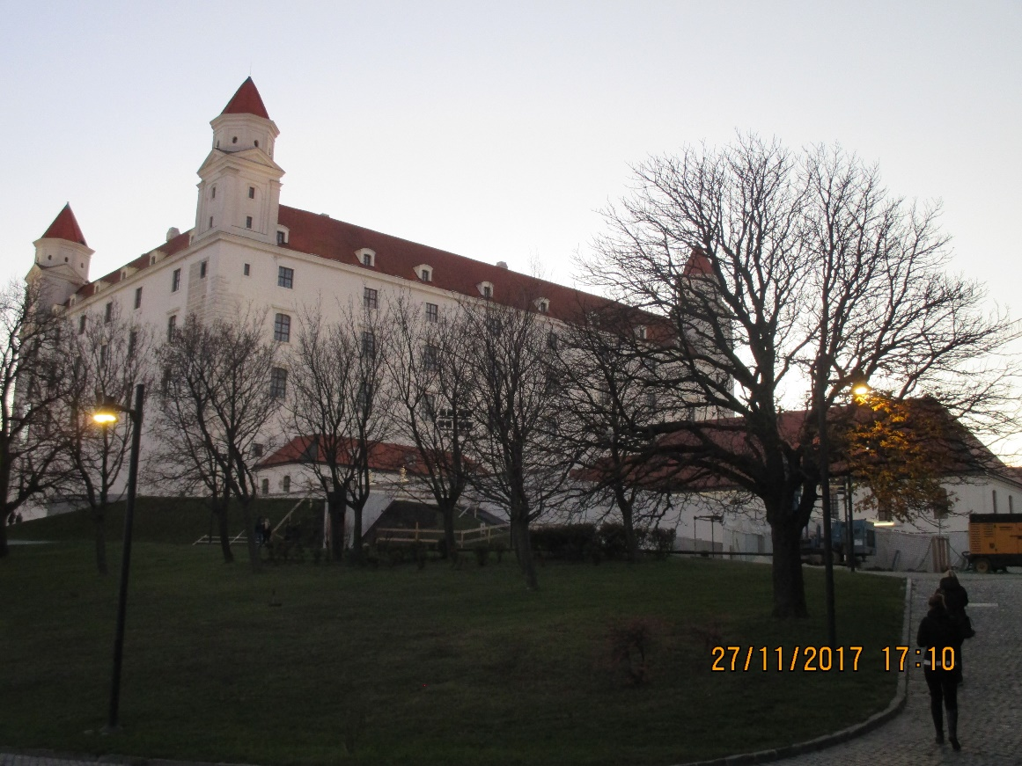
Volnočasové aktivity

Slide 10
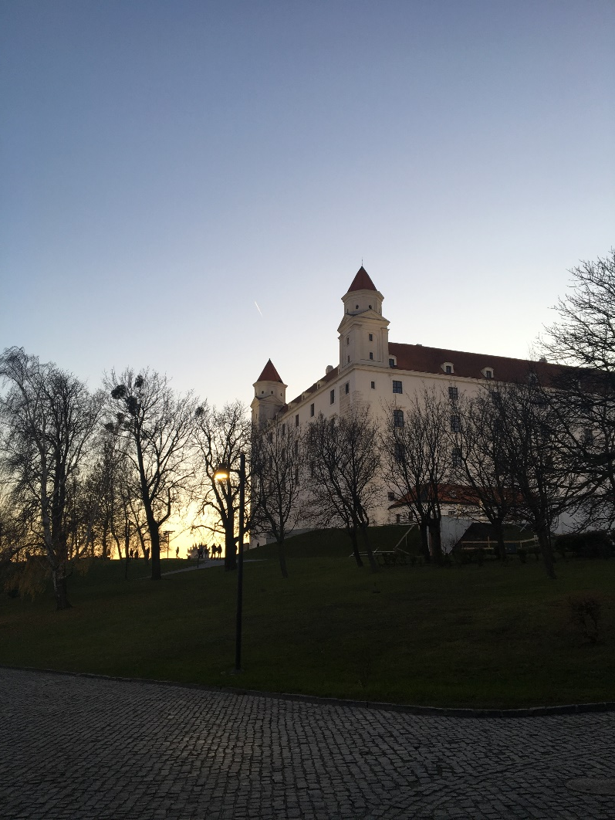

Slide 11
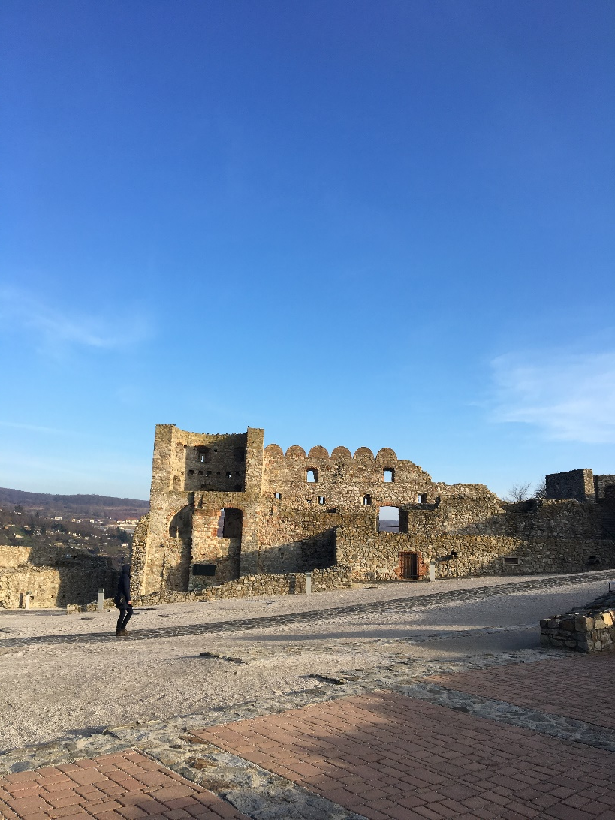
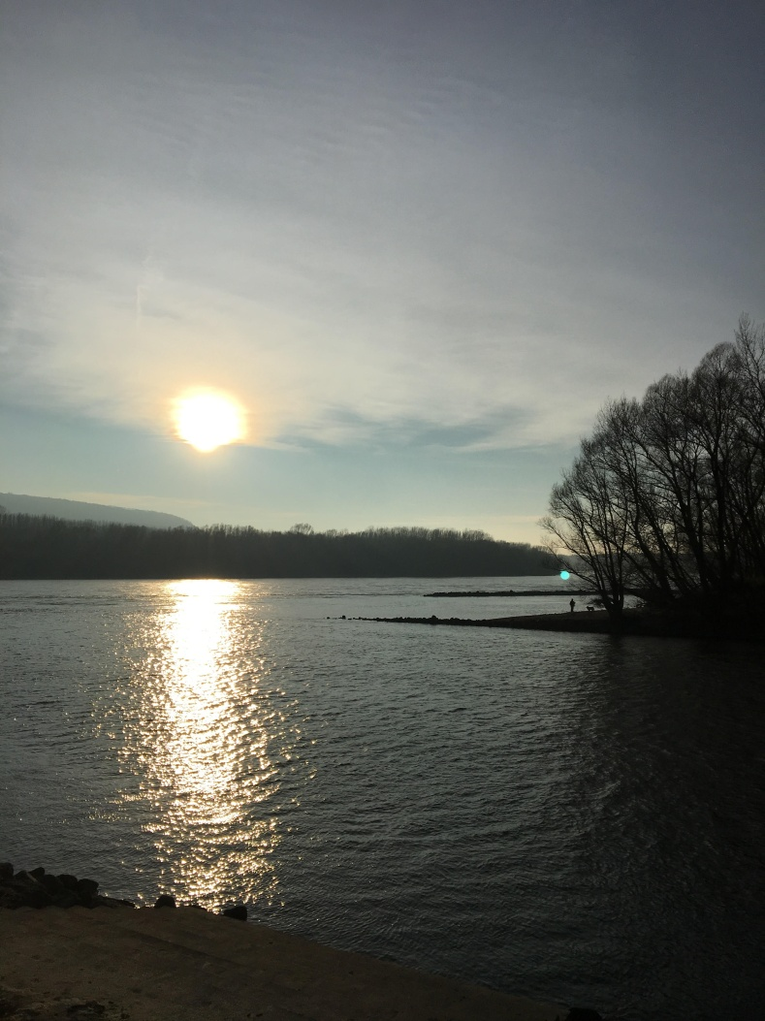

Slide 12
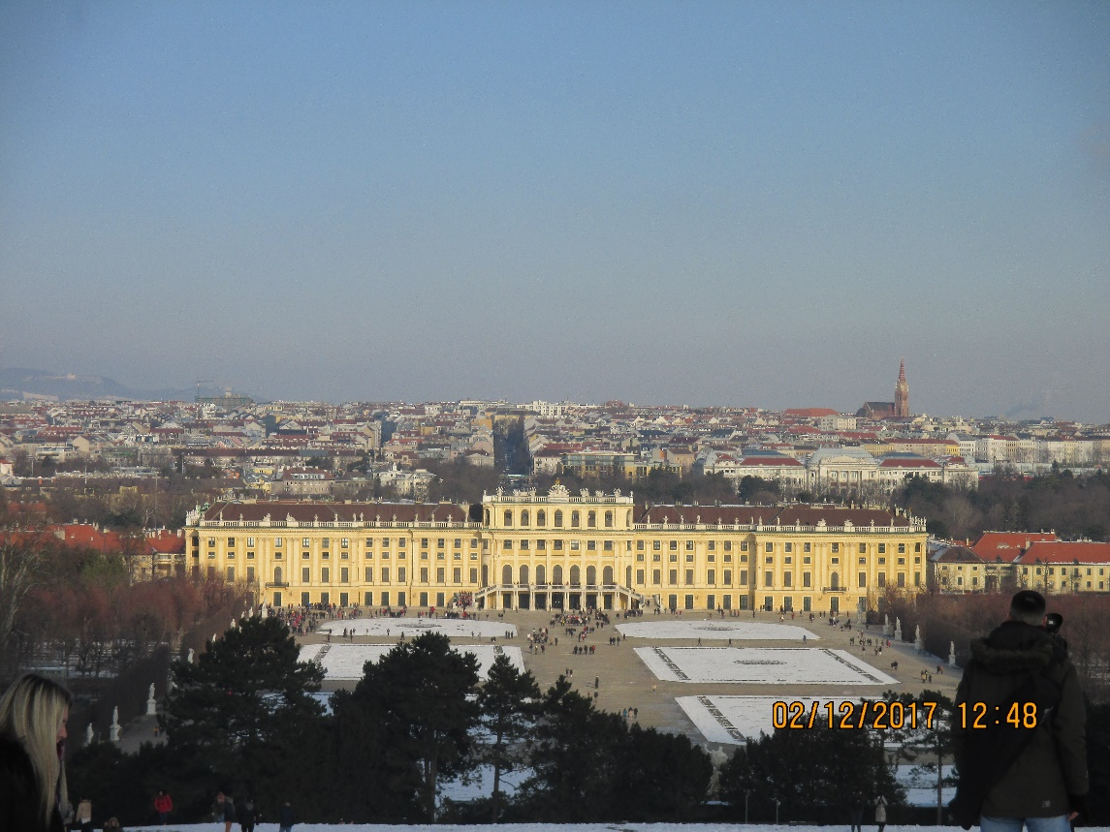
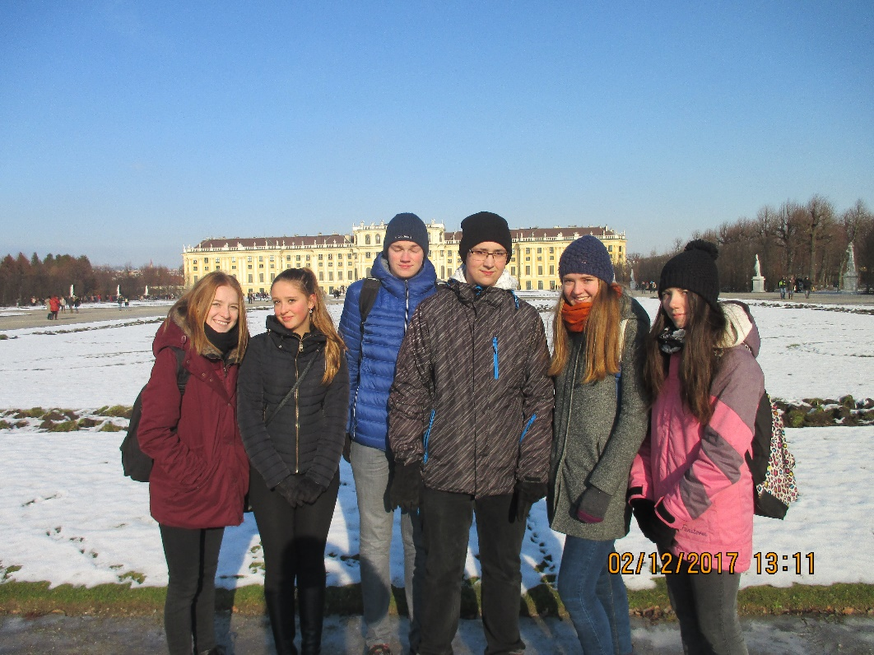
Výlet do vánoční Vídně

Slide 13
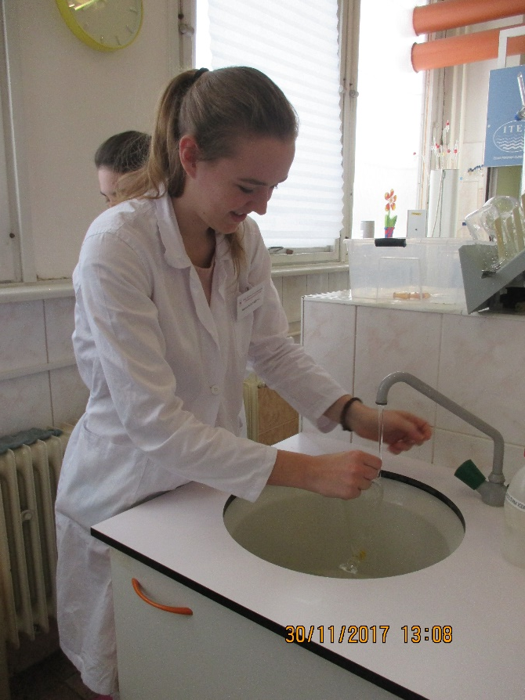
Ale i ve škole jsme byli

Slide 14
Děkujeme za pozornost

